Slide 1
Была проведена предварительная работа:
-Совместное приготовление с детьми подарков для мам – изготовление открытки с цветком,
изготовление сердец с отпечатком руки ребенка.
-Разучивание стихов и песни по теме.
-Украшение зала.
-Дети нарисовали портреты мам.
-Оформили фотовыставку «Наши мамы».
-Подготовка к чаепитию.
Уникальность этого праздника в том, что во время досуга родители, воспитатели, дети вместе играют, общаются, танцуют, что способствует развитию доброжелательных отношений.
Сценарий.

Slide 2
Входим в зал под музыку «Мамочка». Проходим круг, встаем на кружки.
Дорогие мамы! Сегодня мы пригласили вас в гости, чтобы поздравить с замечательным праздником – Днем-матери!
Этот новый праздник входит в российские дома и это замечательно!
В этот день хочется сказать слова благодарности всем мамам, которые дарят детям любовь, доброту, нежность и ласку.
На свете добрых слов живет немало
Но всех добрее и важней одно:
Из двух слогов, простое слово: мама!
И нет на свете слов дороже, чем оно.
Читают стихи дети.
-Кто такая мама?
Это яркий свет,
Это много знаний,
Ужин и обед.
-Кто такая мама?
Веселье, радость, смех!
Мама, как сердечко,
Ведь сердце есть у всех!
-Кто такая мама?
Это все на свете!
Мам мы поздравляем,
С любовью, ваши дети!
2.Маму, мамочку свою
Очень крепко я люблю,
Ей цветочек подарю
Чтобы мне найти,
Надо все мне обойти.
Дети дарят свои цветы,сделанные своими руками.

Slide 3
3.Сейчас я вам буду задавать вопросы, а ребята будут отвечать, а мамочки нам помогут.
-Кто пришел ко мне с утра? – мама!
-Кто сказал вставать пора?
-Кашу кто успел сварить?
-Чаю кто успел налить?
Девочки кто косички вам заплел?
-Кто же целый дом подмел?
-Кто меня поцеловал?
-Кто ребячий любит смех?
-Кто на свете лучше всех?
Вот какие у нас мамы!
4.А сейчас мы проверим, насколько хорошо наши мамы знают своих детей.
«Игра найди своего ребенка»
(завязать маме глаза)
«Игра наряди своего ребенка»
В корзине костюмы
Мамы наряжают детей
Когда закончат, поднимают руку.
5.Сейчас ребята прочитают вам стихи.
1.Почему. Когда я с мамой
Даже хмурый день светлей?
Потому что, потому что
Нету мамочки милей!
2.Почему, когда мне больно, 3.Почему когда мы вместе
К маме я спешу скорей? Я счастливей всех на свете
Потому что, потому что, Потому что, потому что
Нету мамочки нежней! Нету мамочки добрее

Slide 4
6. А теперь поиграем на музыкальных инструментах вместе с мамами.
Ребятам дадим бубенцы, мамам колокольчики.
Русская народная песня «Калинка».
7.Игра у нас «Кто быстрей соберет игрушки» .
2 пары – мама с ребенком.
Раскидываем игрушки.
Ребенок собирает игрушки в корзинку .
Кто быстрей соберет игр, поднимет руку.
8.Мы с ребятами споем песенку «Пирожки» для наших мамочек.
(сл. Филиппенко)
9.А сейчас я хотела бы прочитать напутствие мамам от воспитателей
-Берегите своих детей,
Из за шалости не ругайте.
Зло своих неудачных дней
Никогда на них не срывайте.
_Не сердитесь на них всерьез,
Даже если они провинились
Ничего нет дороже слез,
Что с ресничек родных скатились
-Если валит усталость с ног,
Совладеть с него нету мочи,
Ну а к вам подойдет сынок,
Или руку протянет дочка
Обнимите покрепче их,
Детской ласкою дорожите!
Это счастье – короткий миг.
Быть счастливыми поспешите.
-Ведь растают как снег весной,
Промелькнут дни златые эти,
И покинут очаг родной
Повзрослевшие ваши дети. *материалы использованы с интернета
10. Дорогие мамы,
Мы с ребятами
Приготовили для вас
Небольшие подарки,
Сделанные своими
Руками и с большой
Любовью.( дарим сделанные сердца )
11. А сейчас приглашайте ребятишки
Мам своих потанцевать
Парный танец с мамами «Четыре шага вперед, четыре шага назад….»
Ребята, ведите своих мам в группу на чаепитие.

Slide 5
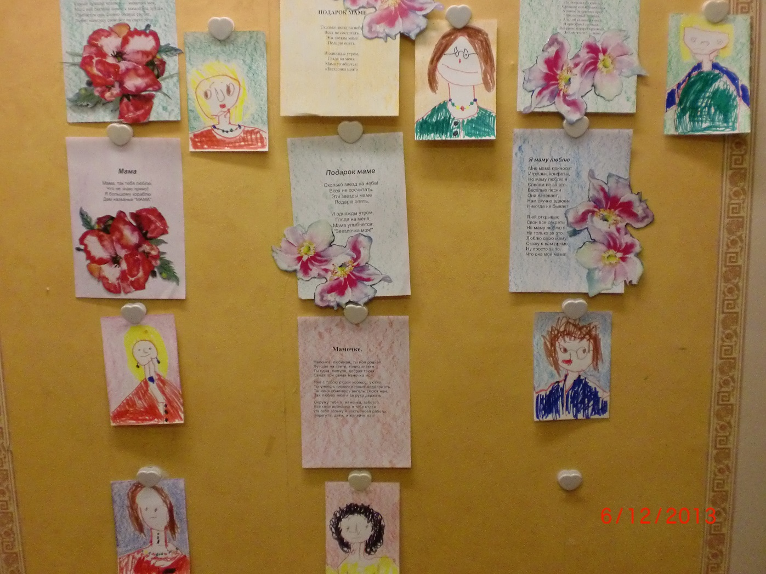
Стихи для мам и их портреты

Slide 6
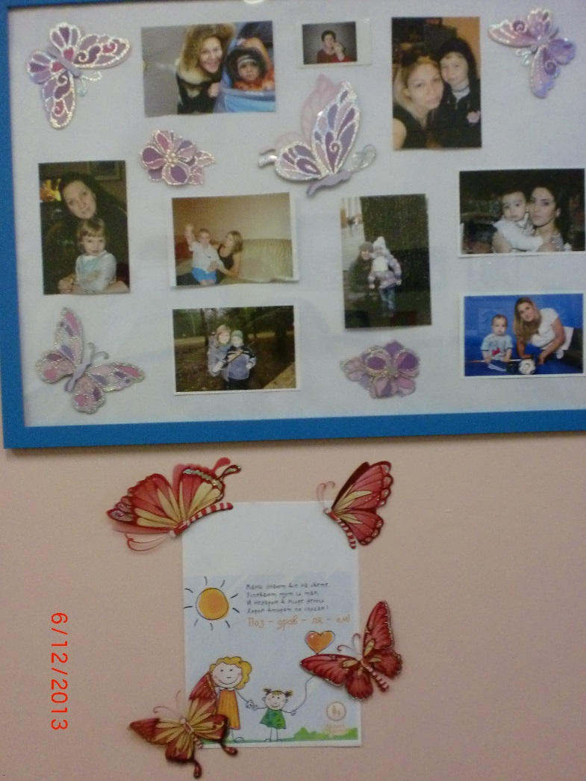
Фотовыставка «Наши мамы»

Slide 7
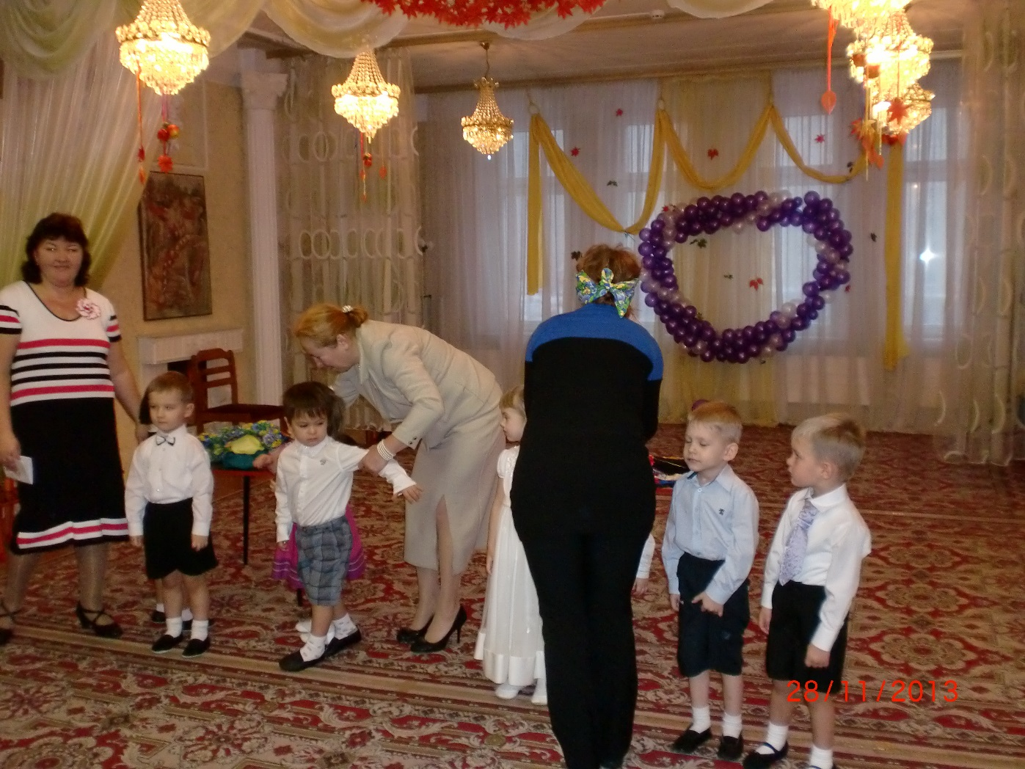
Игра «Найди своего ребенка»

Slide 8
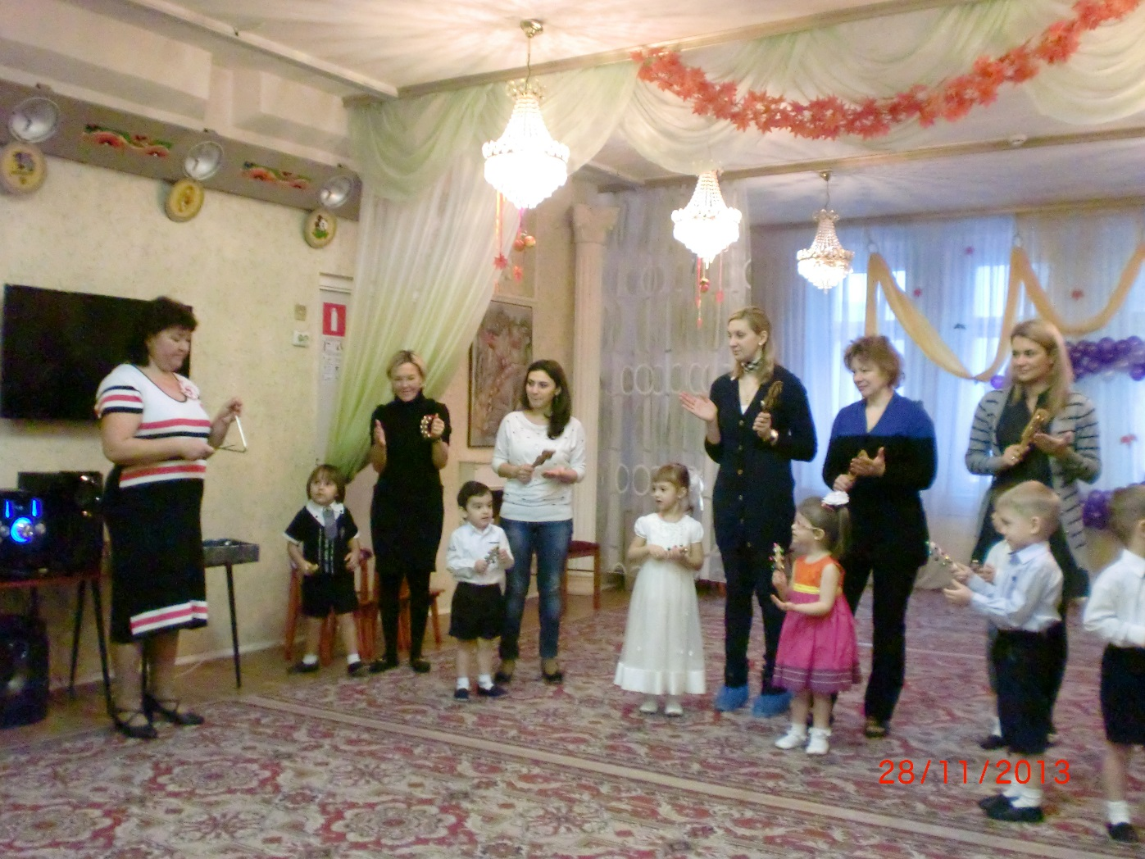
Дети вместе с родителями играют на музыкальных инструментах под музыку

Slide 9
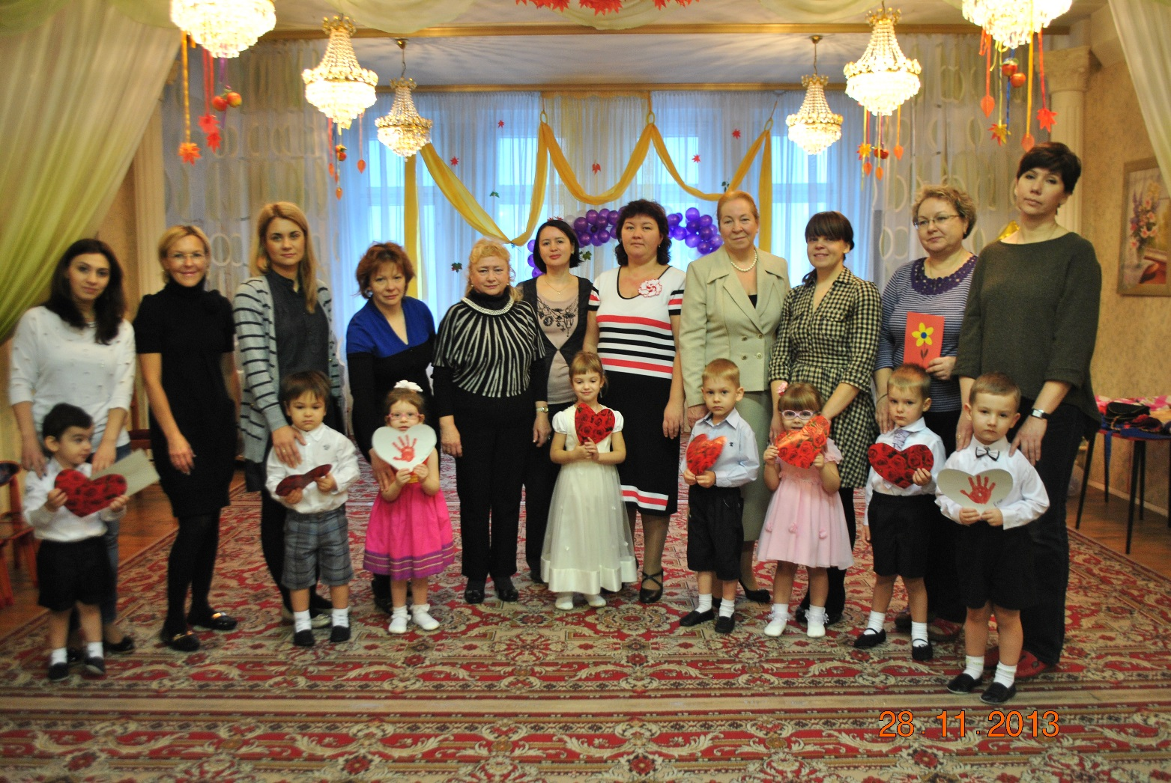
Фотография вместе с мамами

Slide 10
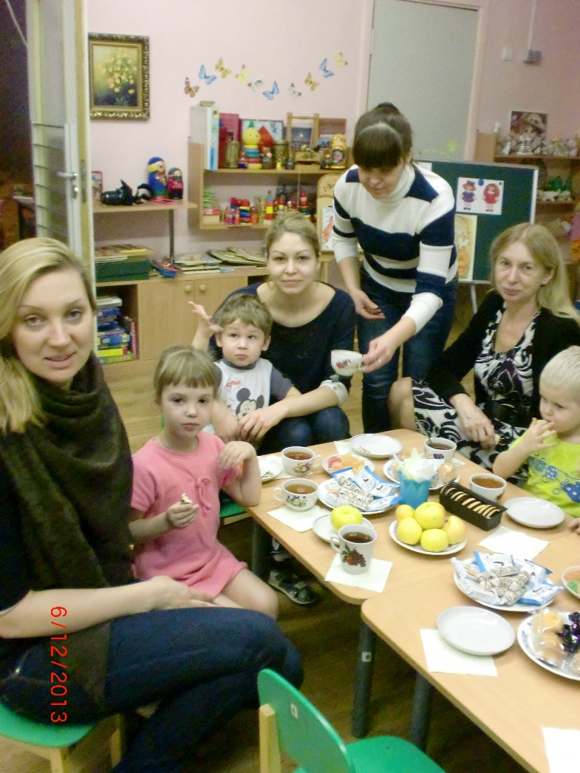
Чаепитие с мамочками

